Slide 1
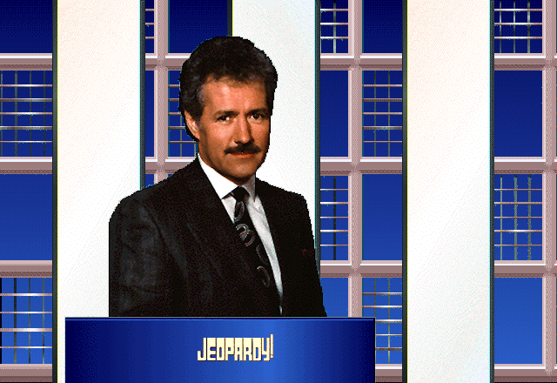


Slide 2
Cuerpo
humano

Slide 3
Síntomas

Slide 4
Remedios

Slide 5
Verbos

Slide 6
Accidentes y
emergencias

Slide 7
Mérida

Slide 8
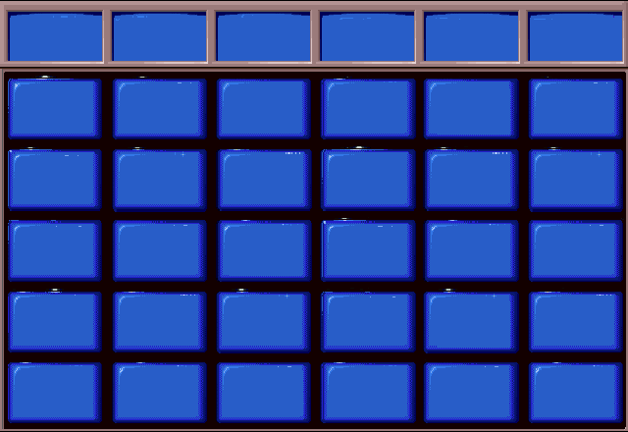
Cuerpo
humano
Síntomas
Remedios
Verbos
Accidentes y
emergencias
Mérida
$100
$100
$100
$100
$100
$100
$200
$200
$200
$200
$200
$200
$300
$300
$300
$300
$300
$300
$400
$400
$400
$400
$400
$400
$500
$500
$500
$500
$500
$500

Slide 9
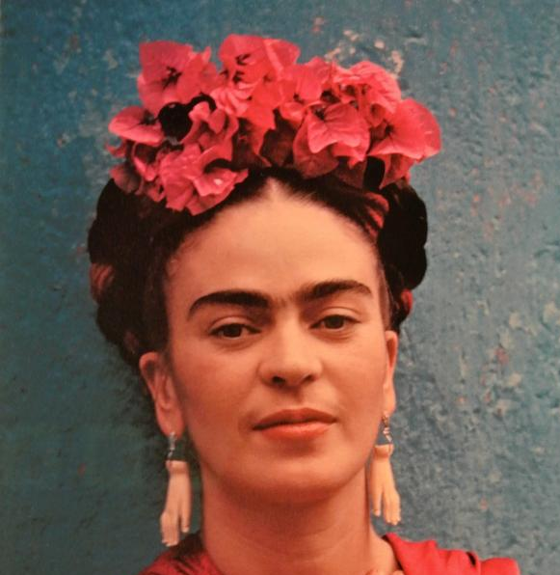

Slide 10
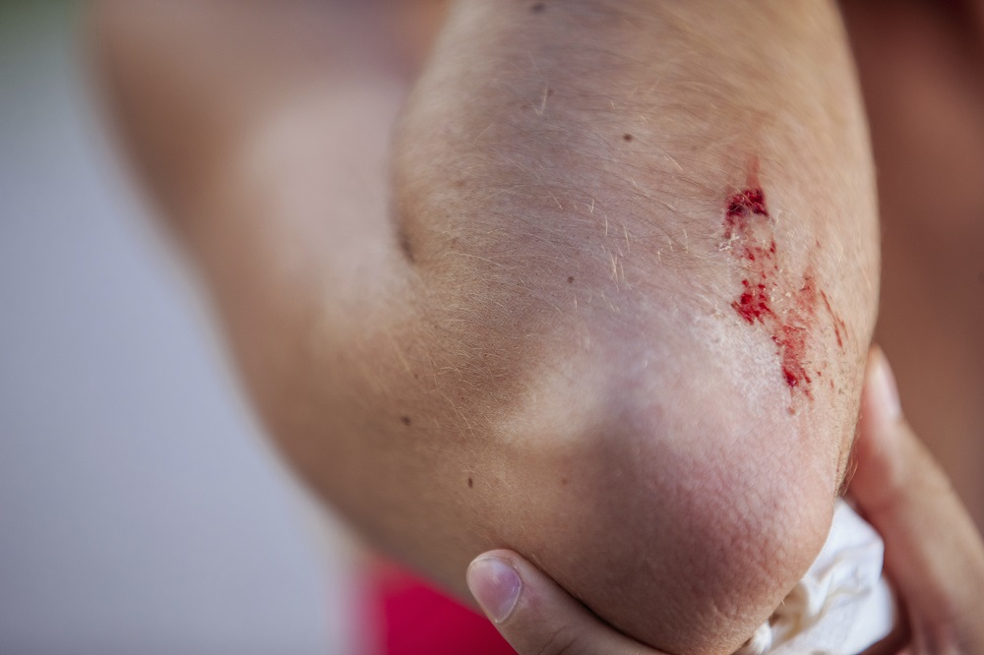

Slide 11
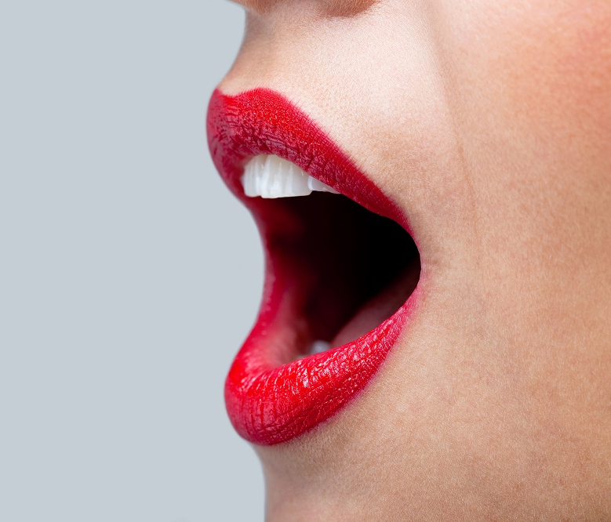

Slide 12
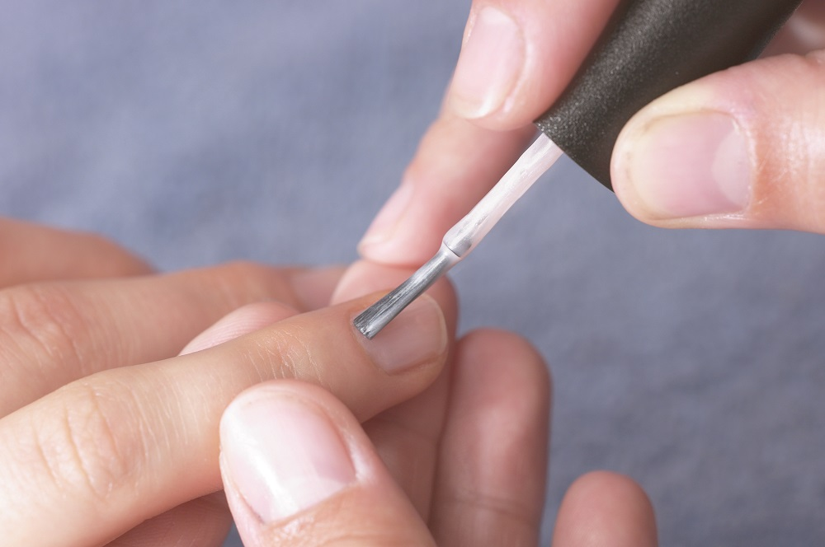

Slide 13
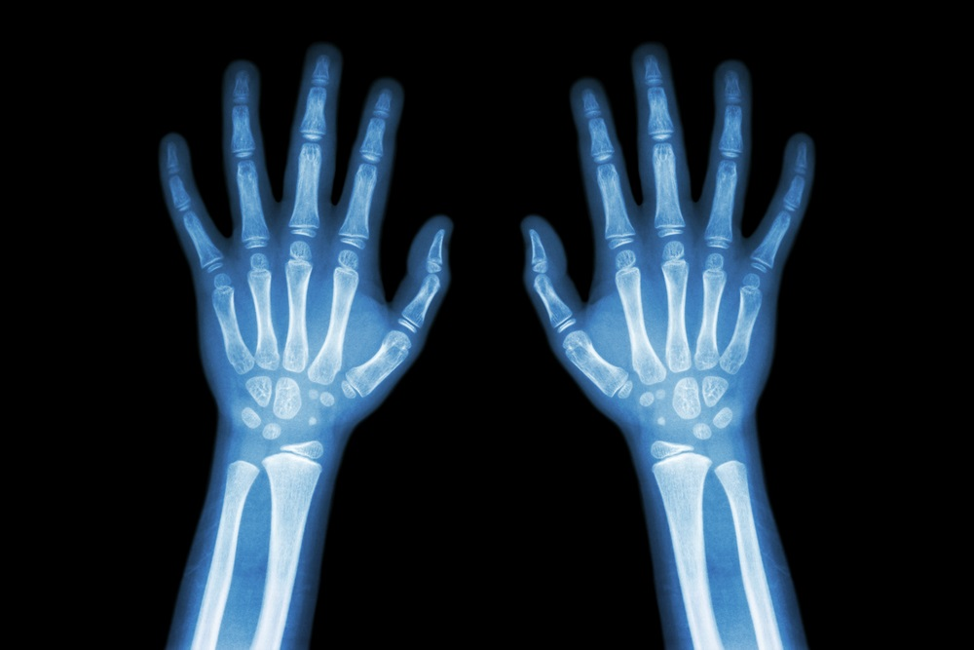

Slide 14
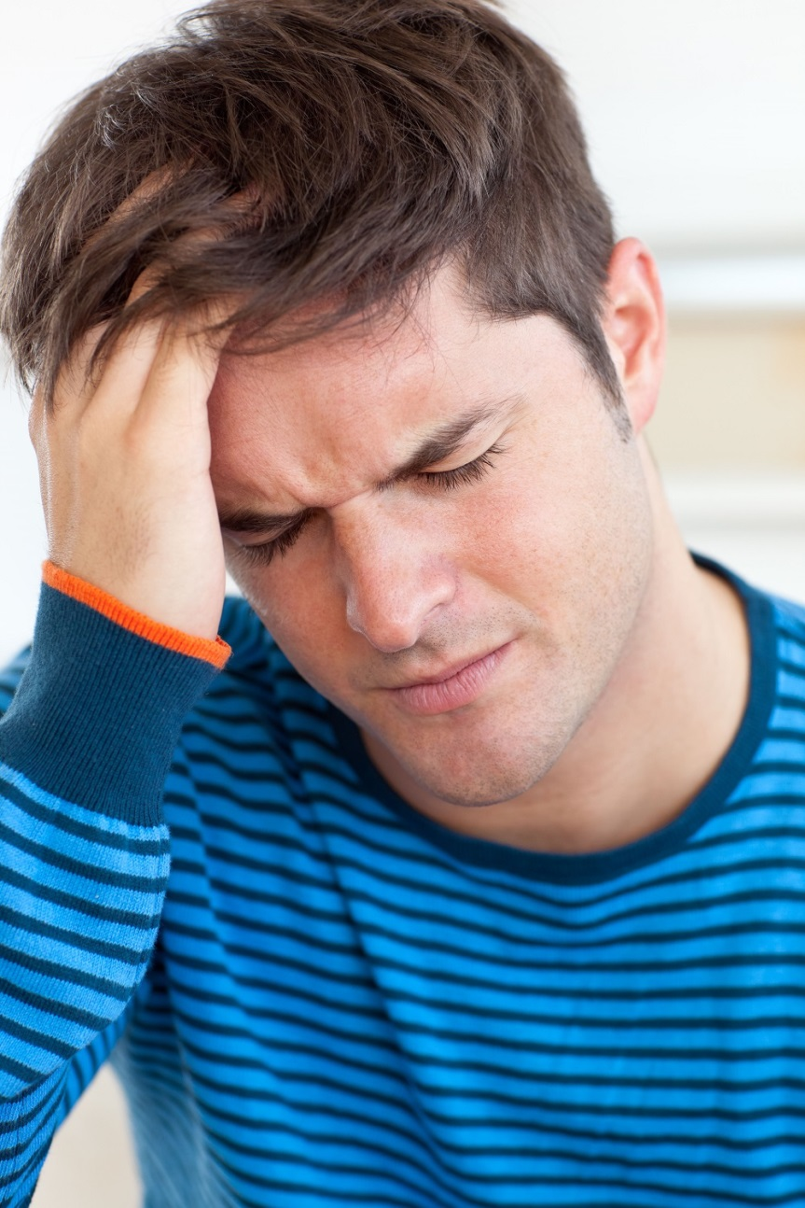
El hombre tiene _____.

Slide 15
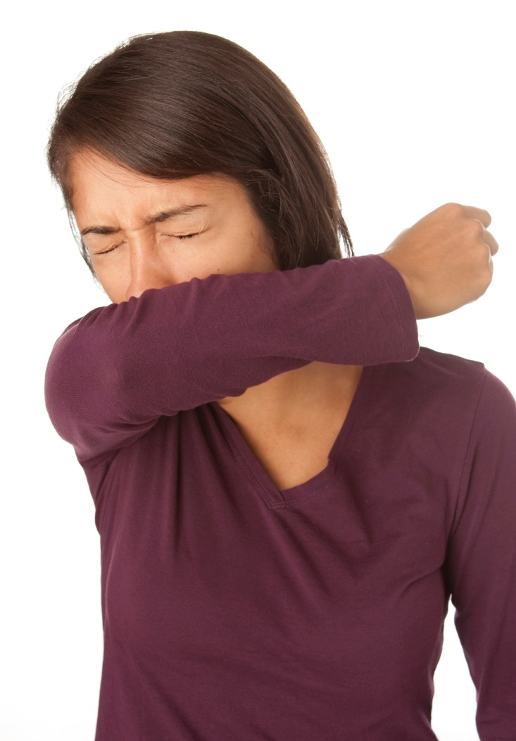
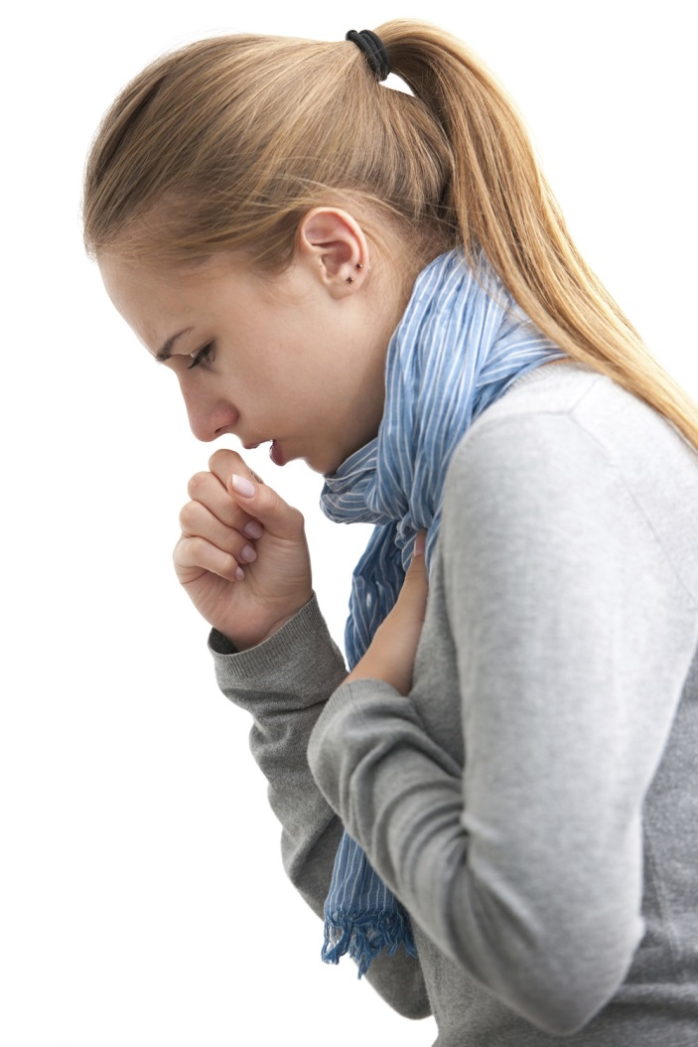
Las señoritas tienen _____.

Slide 16
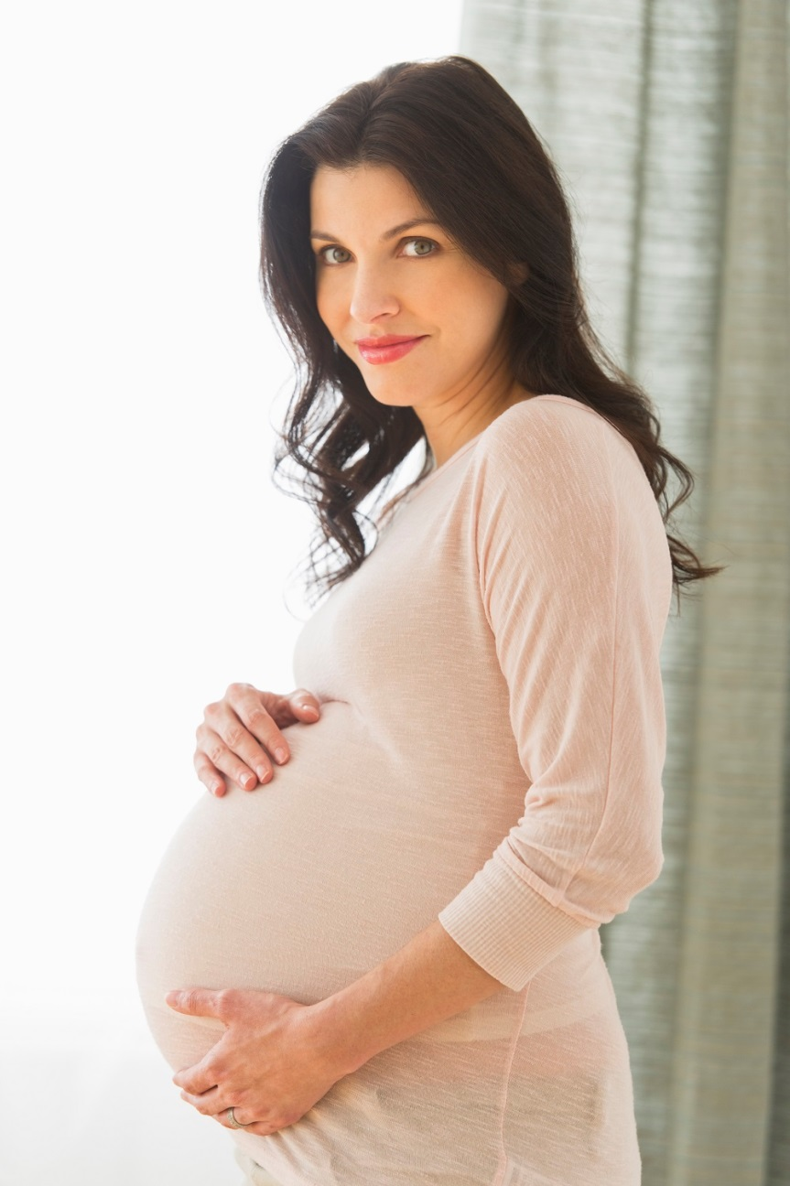
La mujer está _____.

Slide 17
Estos pies están _____.

Slide 18
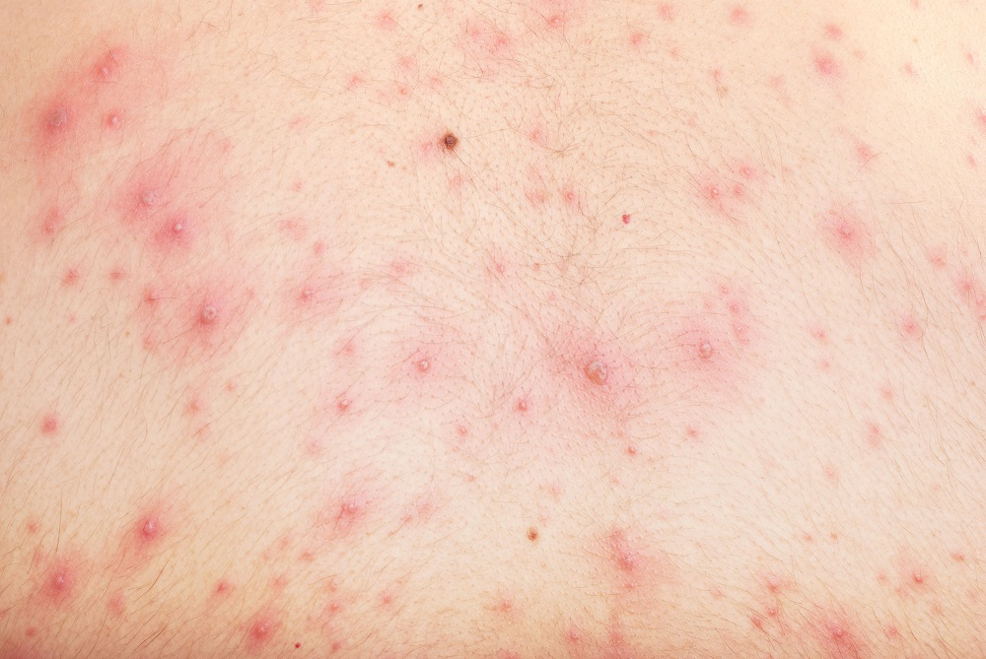
El joven tiene _____ por todo el cuerpo.

Slide 19
Se usa para curar
una alergia.

Slide 20
Se usa para curar
una fractura.

Slide 21
Se usa para el
dolor de cabeza.

Slide 22
Se usa para
el resfriado.

Slide 23
Se usa para
la gripe.

Slide 24
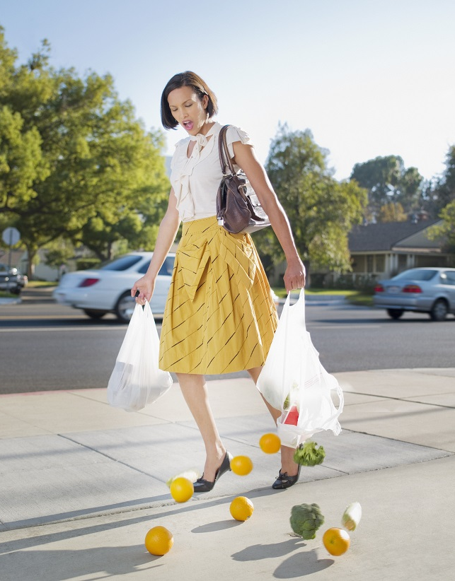
Ayer las frutas y verduras _____ al piso.

Slide 25
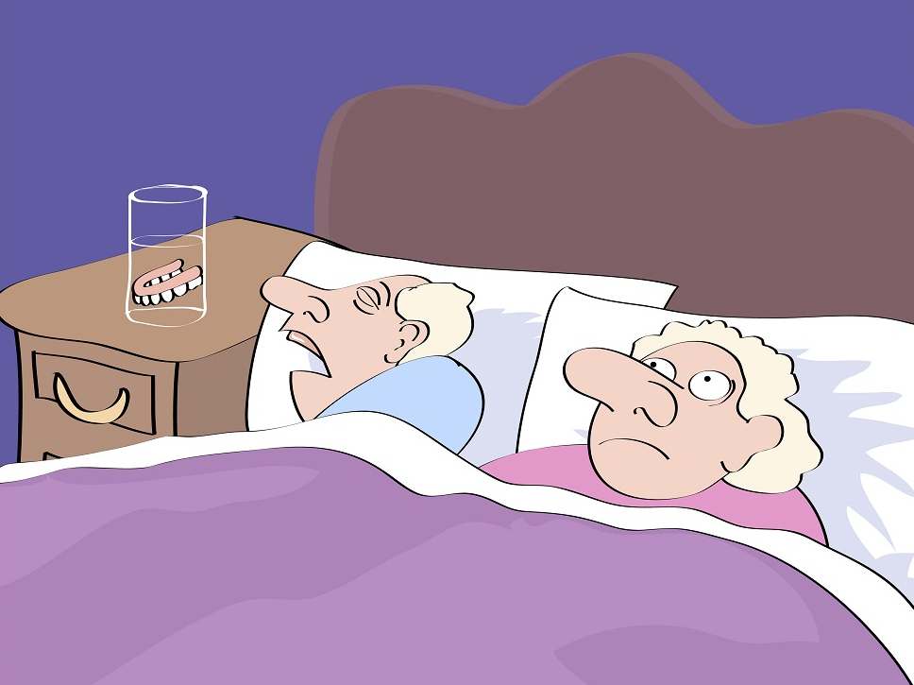
La esposa no pudo dormir bien porque
el esposo _____ mucho anoche.

Slide 26
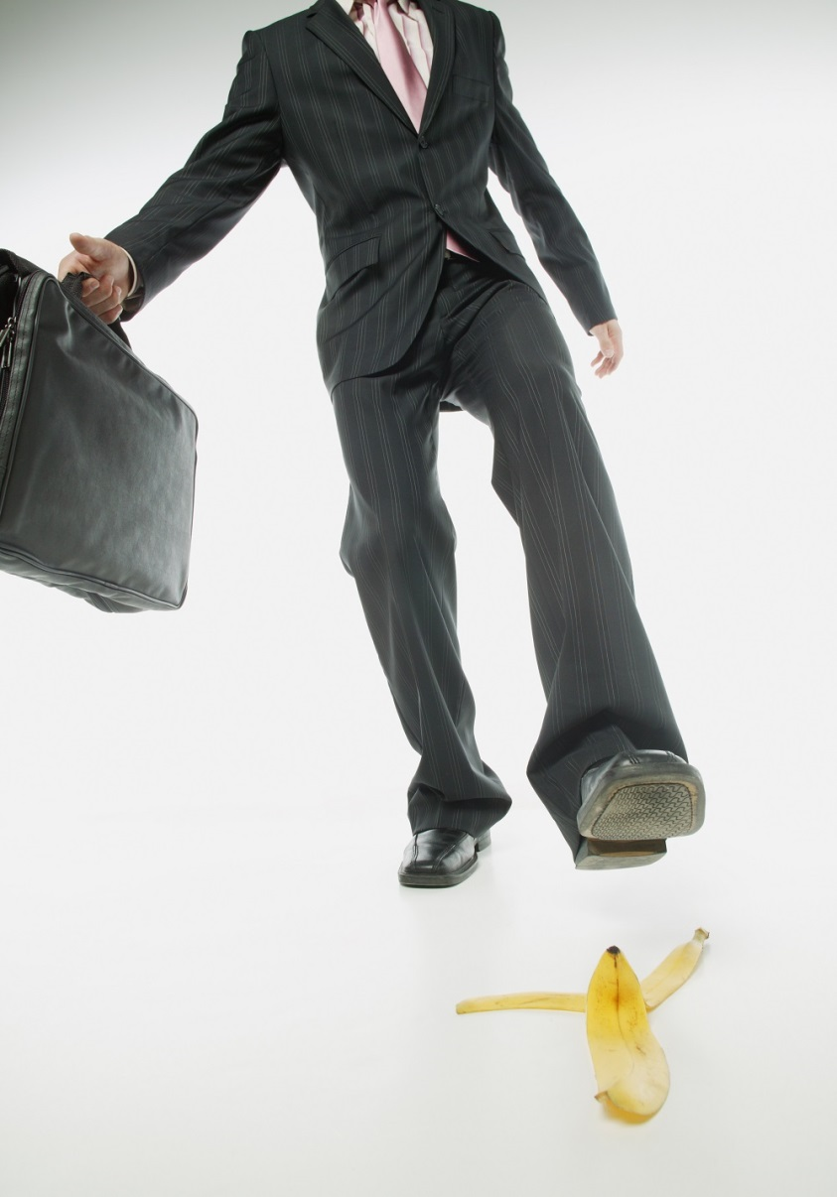
Después de pisar la cáscara de banana, el hombre _____.

Slide 27
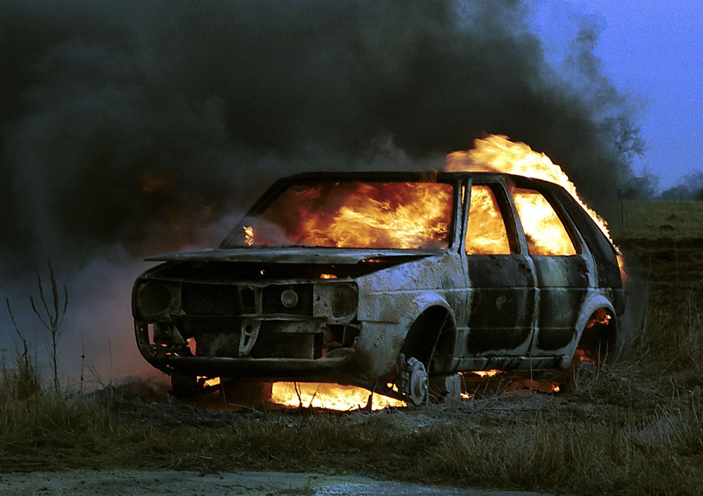
Después del accidente, el carro _____.

Slide 28
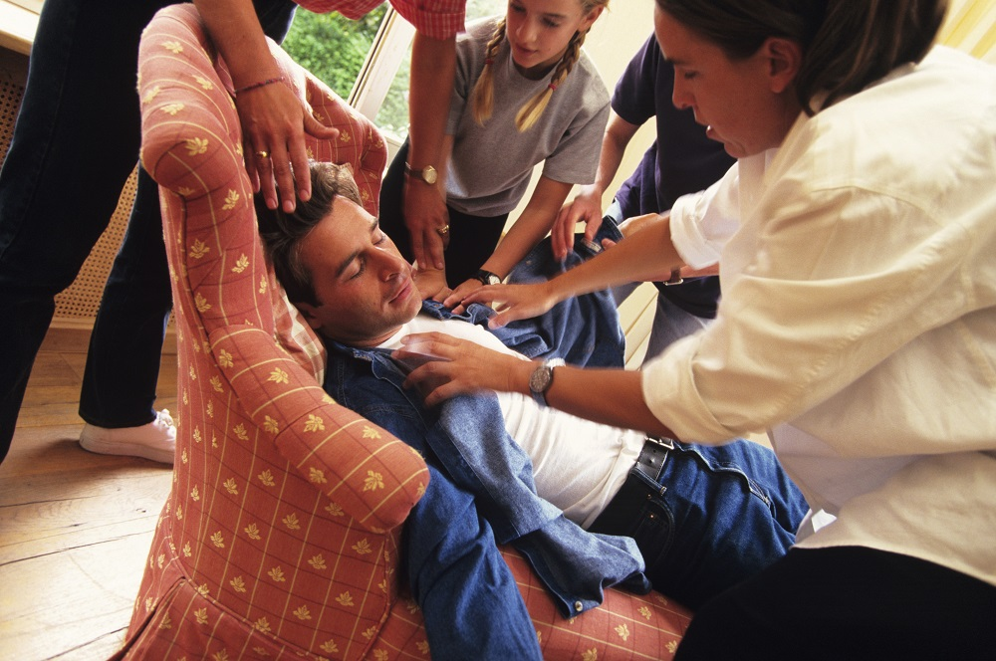
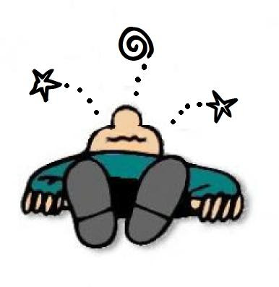
Ayer este hombre _____ del calor.

Slide 29
Persona que sufre
un accidente y
tiene lesiones.

Slide 30
Automóvil que lleva
a los heridos
a un hospital.

Slide 31
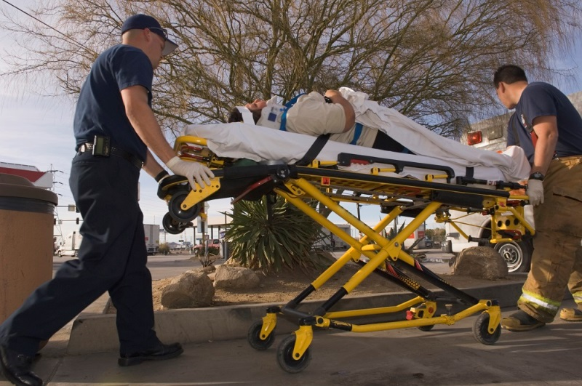
Objeto estrecho
donde se transporta
al herido.

Slide 32
Persona que presencia
un accidente.

Slide 33
¡¡Doble
del día!!

Slide 34
Accidente de
automóviles.

Slide 35
Nombre de la
universidad más
antigua de Venezuela.

Slide 36
¿Cuántos parques
nacionales hay
en Mérida?

Slide 37
Se llega al Pico Espejo
en ____, el más largo y alto
del mundo (7 millas).

Slide 38
Nombre del festival
que se celebra en
febrero y marzo
con bailes regionales.

Slide 39
En la Plaza ____ está
la catedral, varios museos
y la Casa de la Cultura.

Slide 40
¡¡Jeopardy
doble!!

Slide 41
Más cuerpo
humano

Slide 42
Sustantivos

Slide 43
Más verbos

Slide 44
Oficina
del doctor

Slide 45
Profesiones
en medicina

Slide 46
Venezuela

Slide 47
Más cuerpo
humano
Oficina
del doctor
Profesiones
en medicina
Venezuela
Sustantivos
Más verbos
$200
$200
$200
$200
$200
$200
$400
$400
$400
$400
$400
$400
$600
$600
$600
$600
$600
$600
$800
$800
$800
$800
$800
$800
$1000
$1000
$1000
$1000
$1000
$1000

Slide 48
Parte interior
del cuello.

Slide 49
Órganos internos
que se usan
para respirar.

Slide 50
¡¡Doble
del día!!

Slide 51
Líquido rojo que
circula por las
venas y las arterias.

Slide 52
Órgano que se usa
para hablar y comer.

Slide 53
Sus contracciones
permiten los
movimientos
del cuerpo.

Slide 54
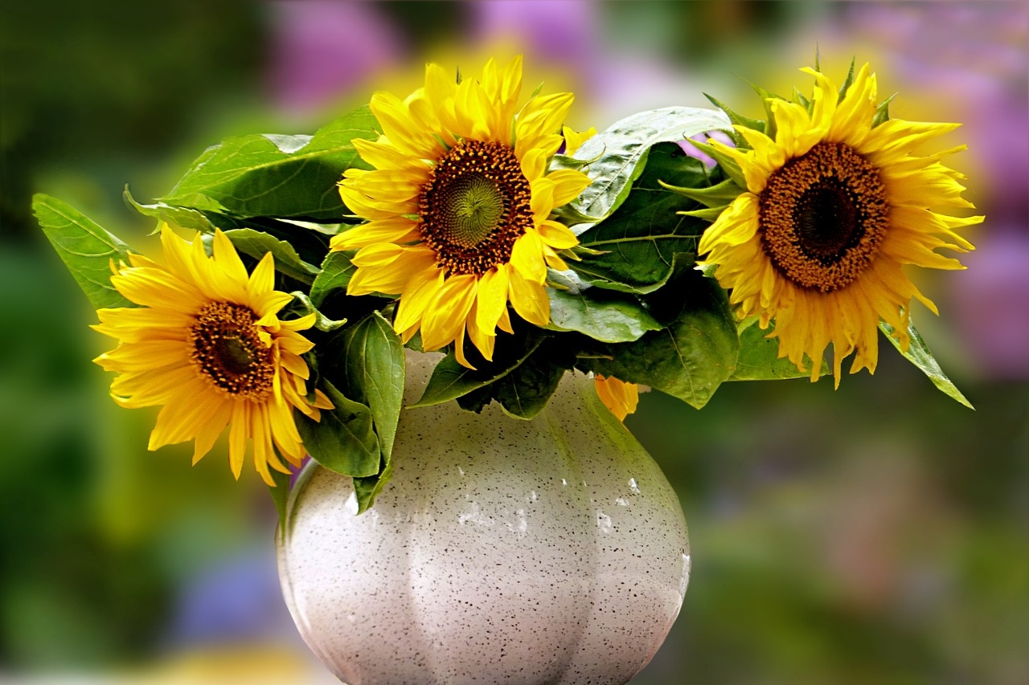

Slide 55
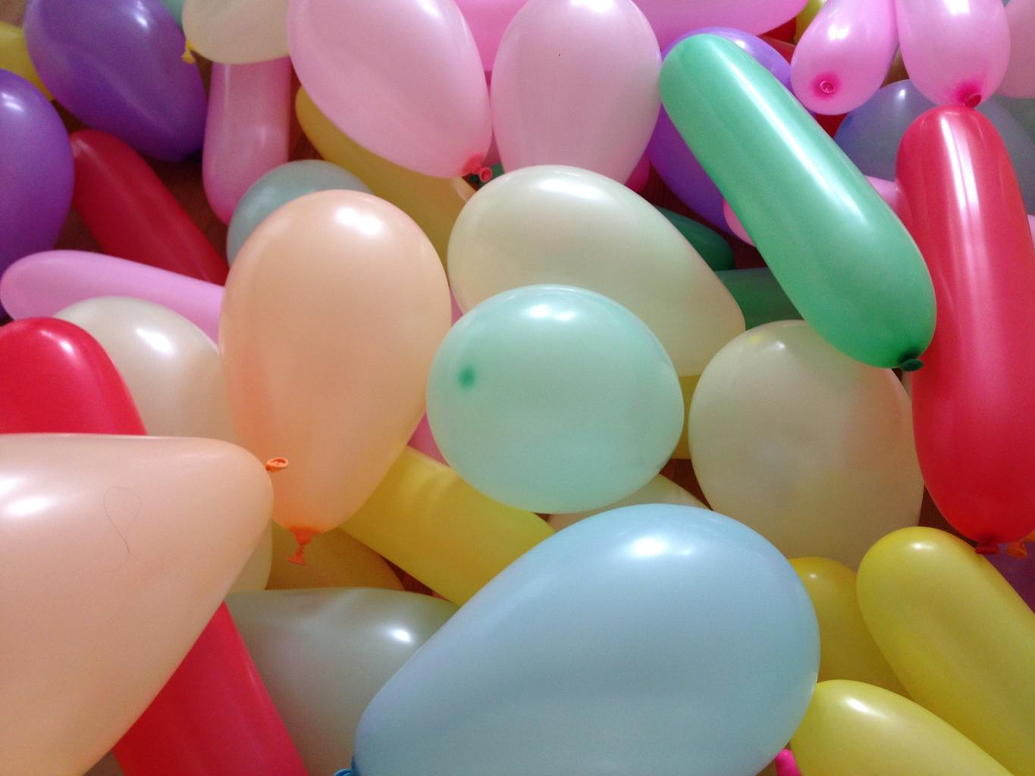

Slide 56
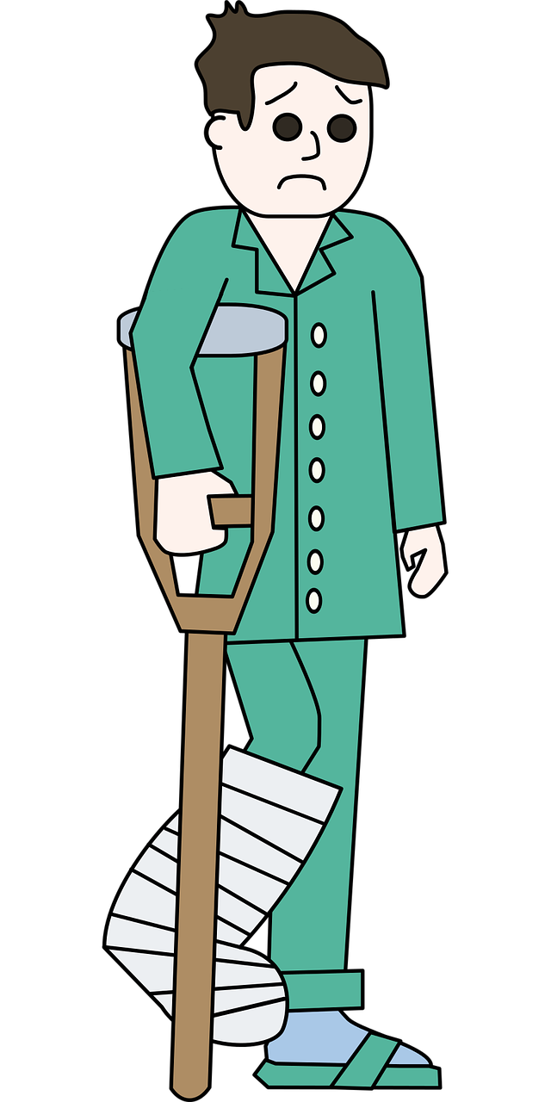
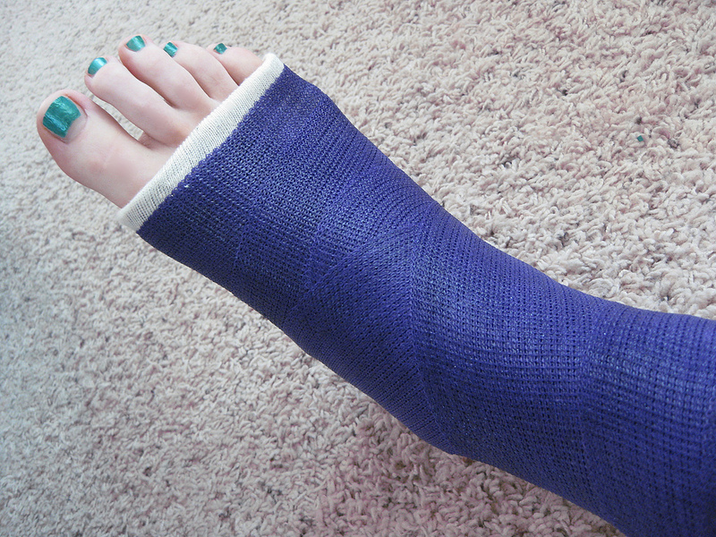

Slide 57
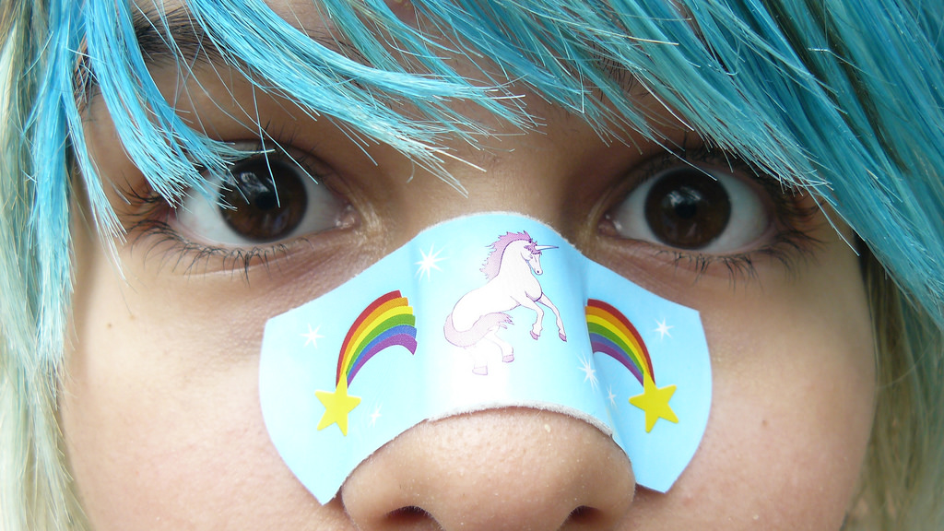

Slide 58
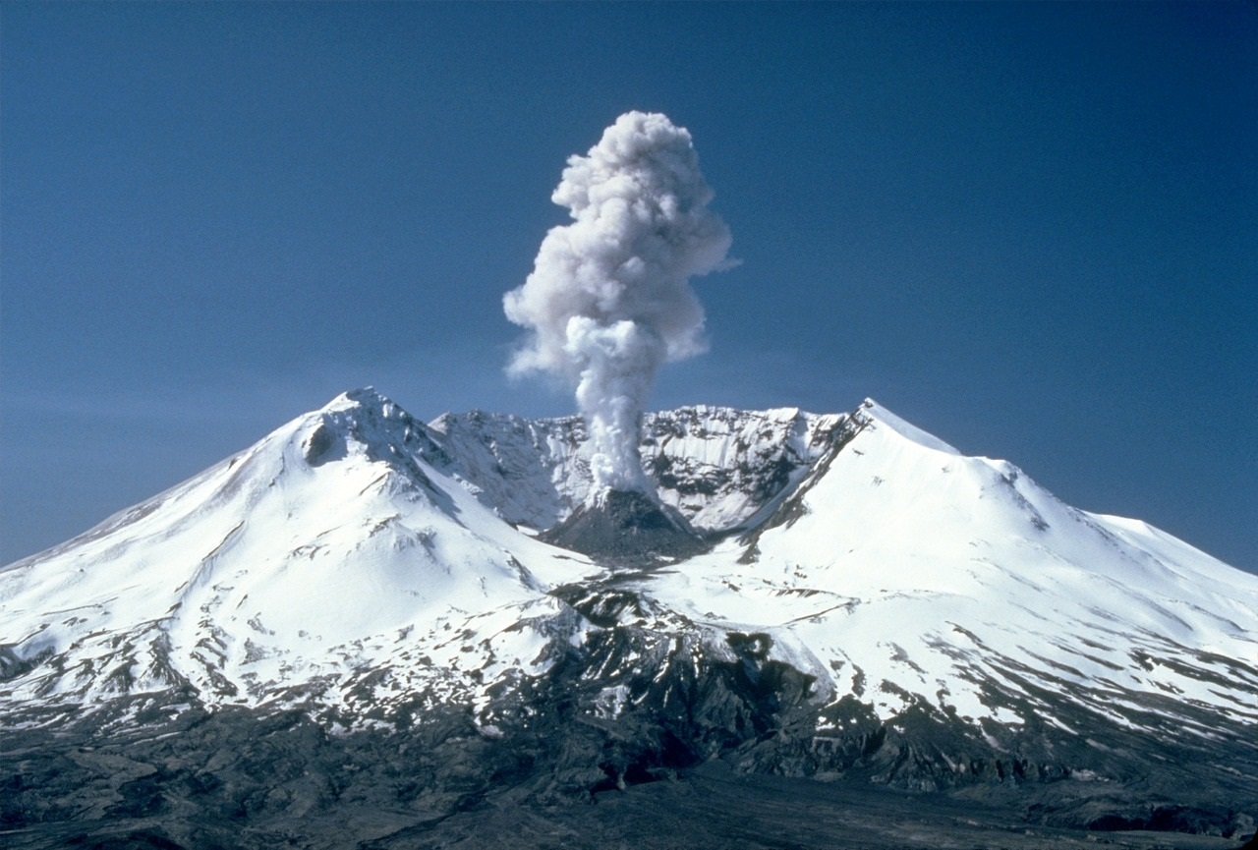

Slide 59
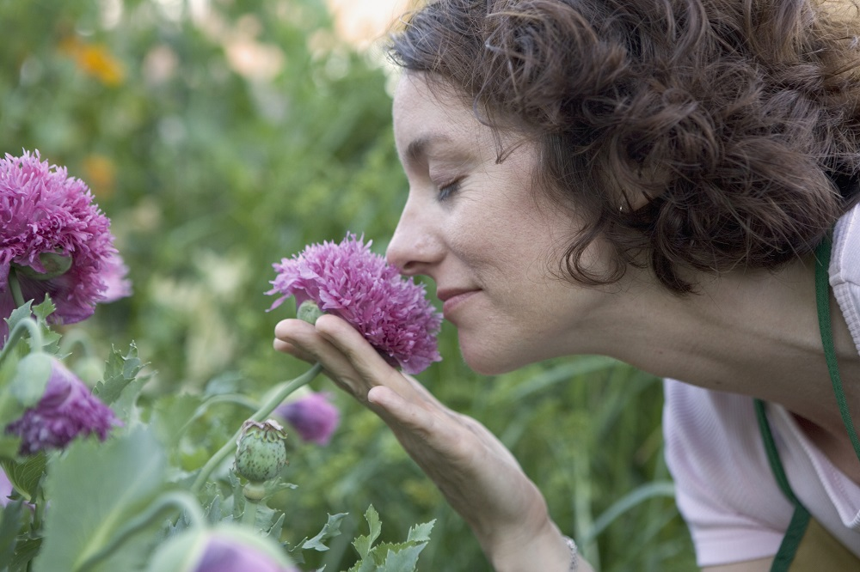
¿Qué hizo la señora?

Slide 60

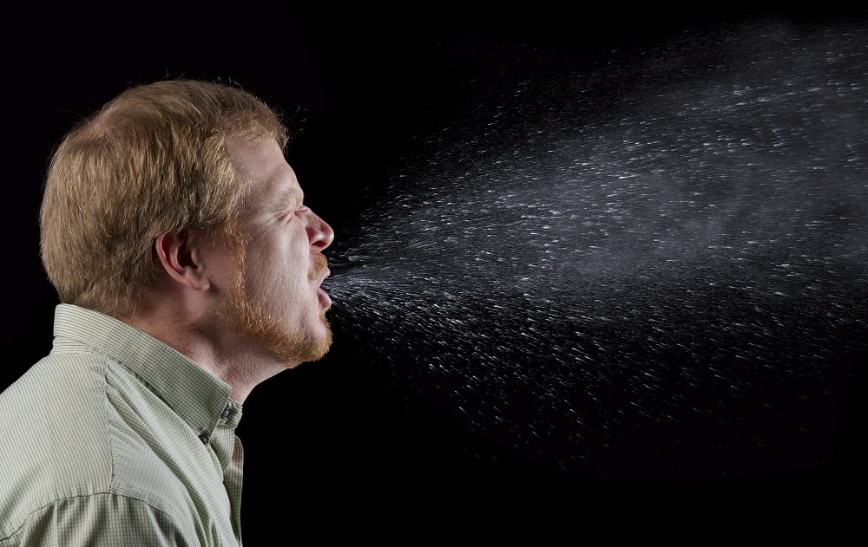
¿Qué hizo el señor?

Slide 61
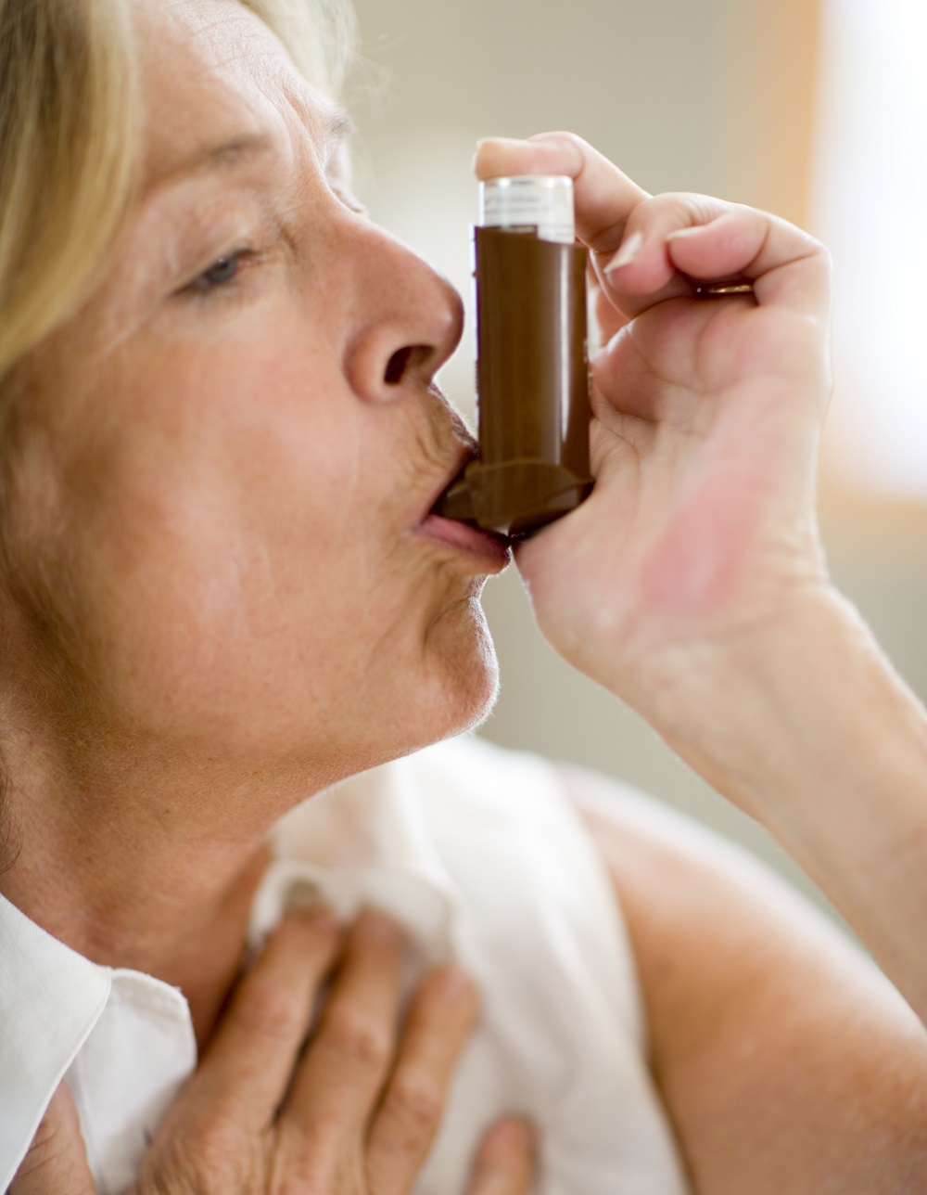
¿Qué hizo la señora mientras usaba el inhalador?

Slide 62
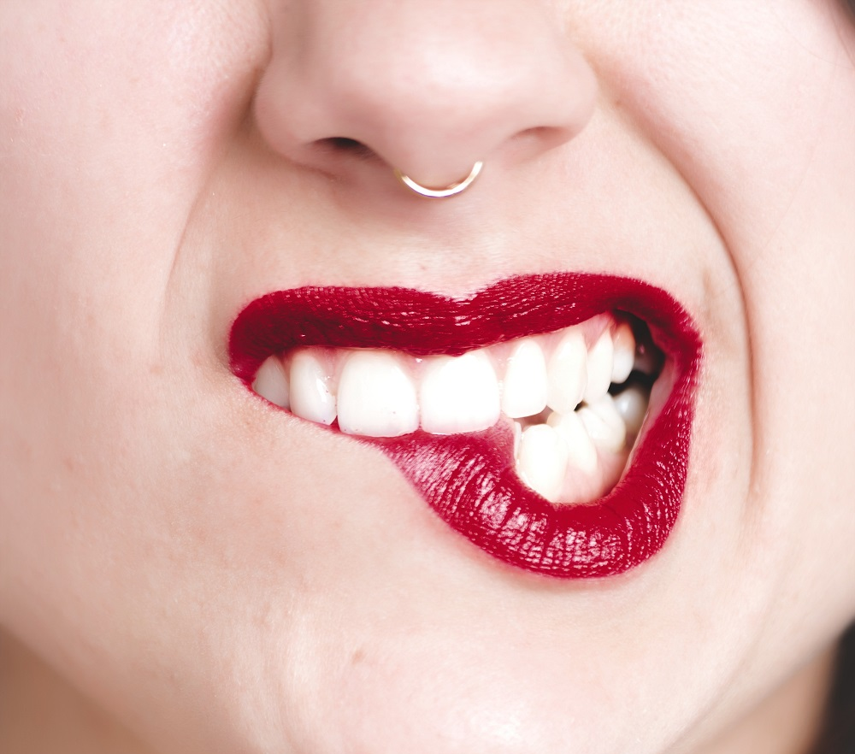
¿Qué hizo la joven?

Slide 63
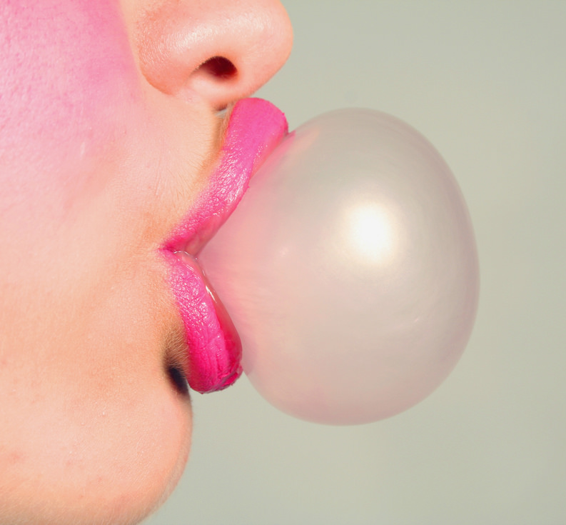
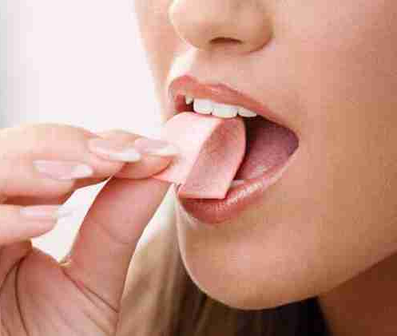
¿Qué hizo la joven?

Slide 64
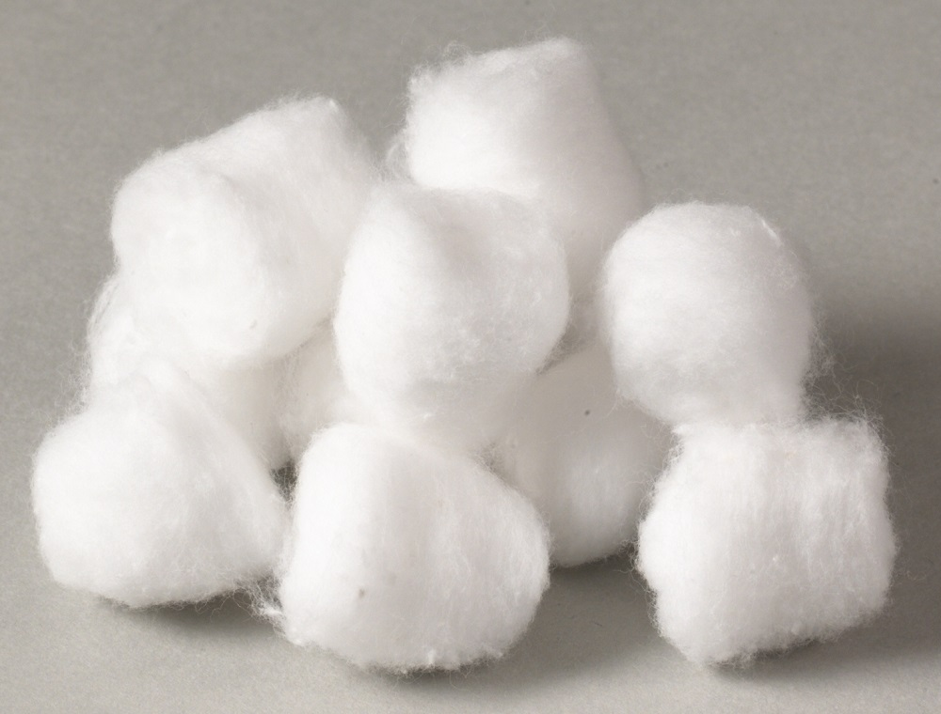

Slide 65
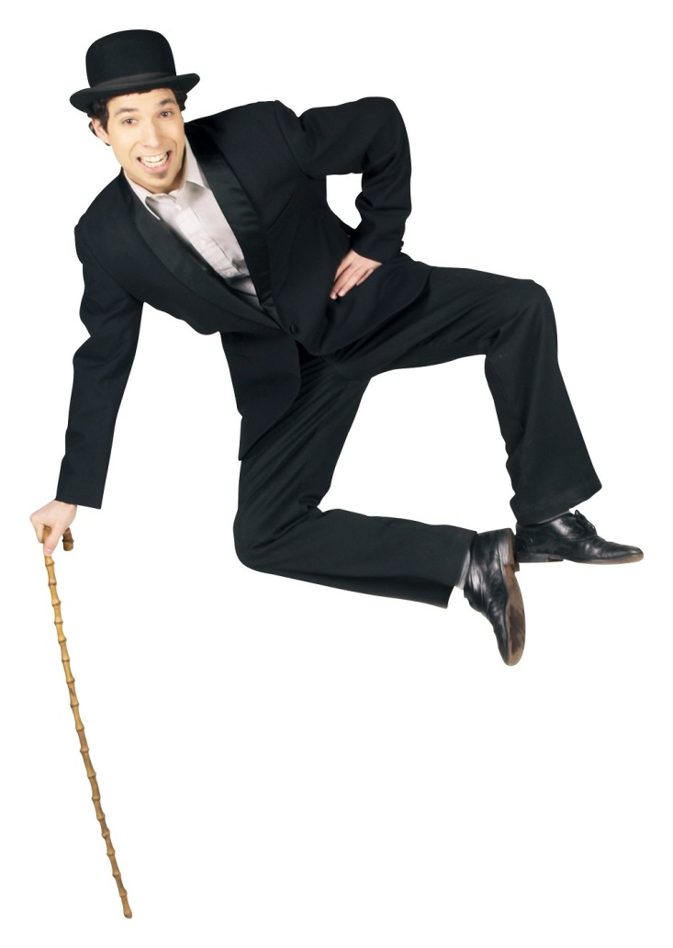
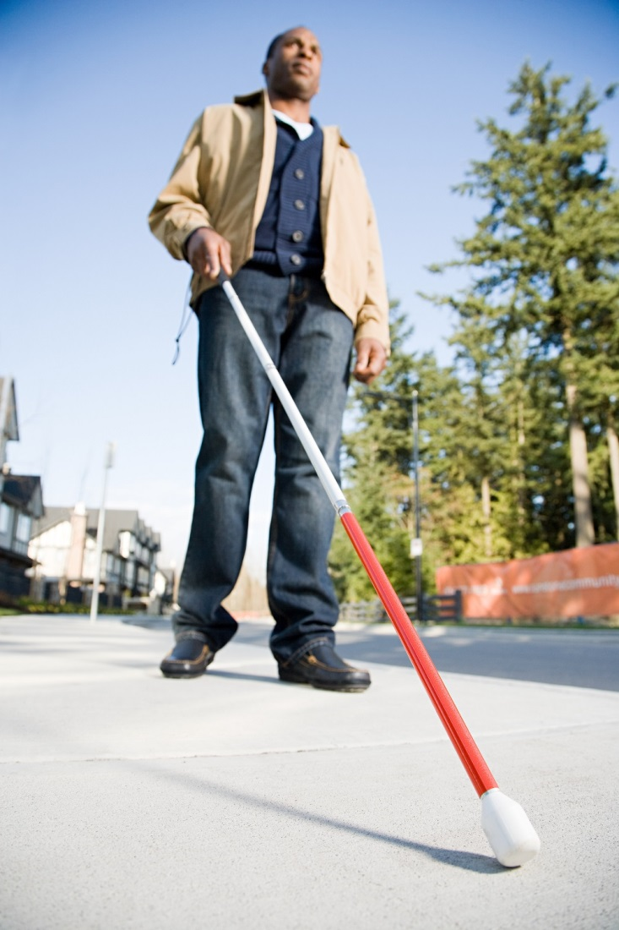

Slide 66
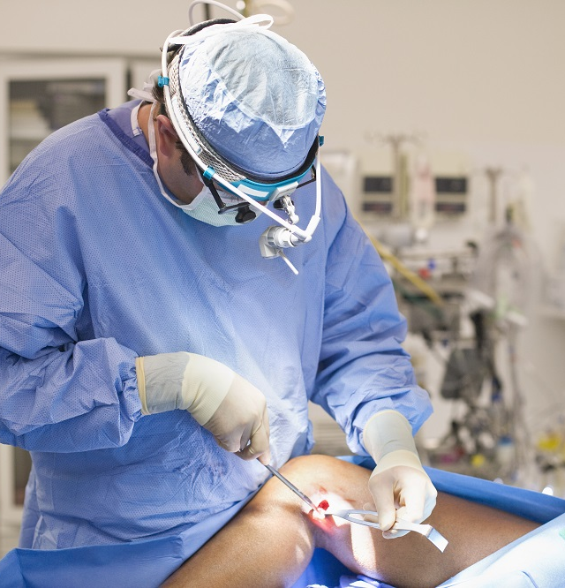

Slide 67
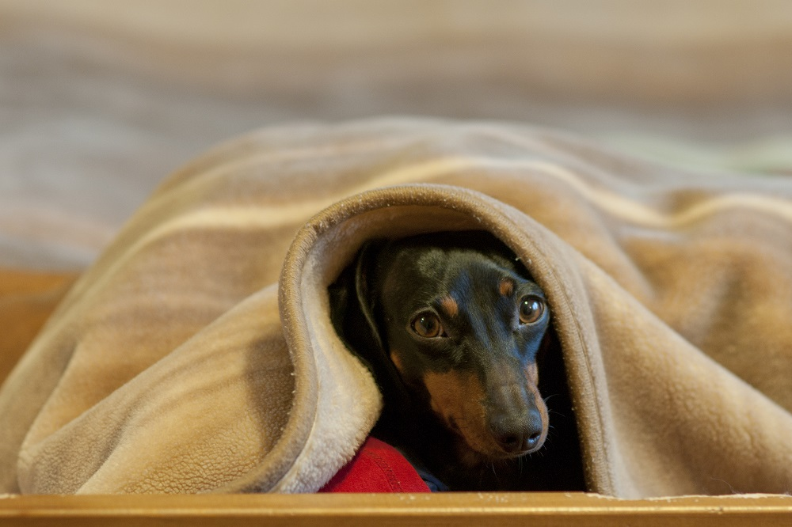

Slide 68
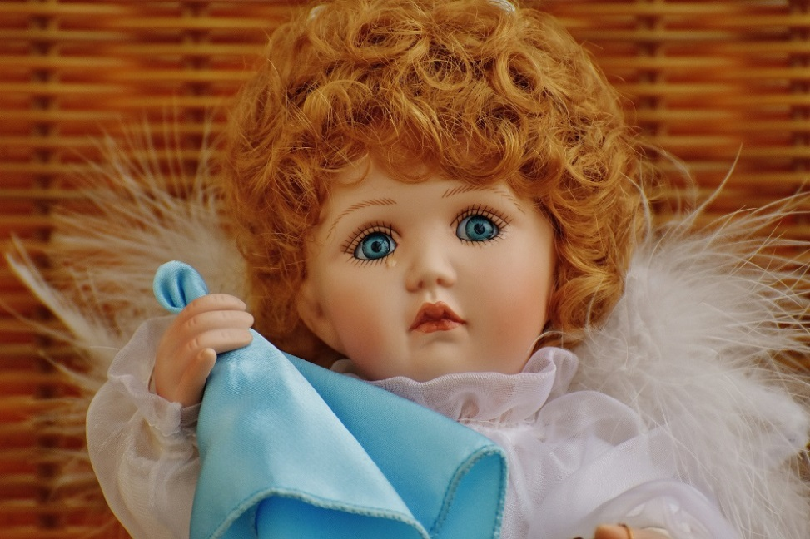
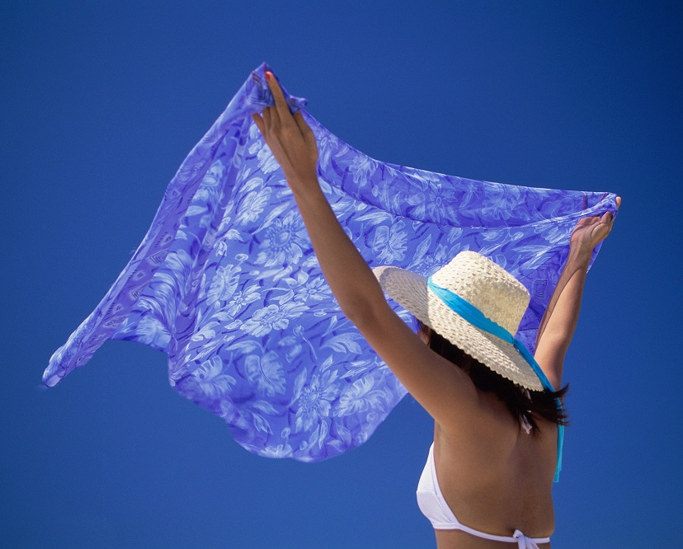
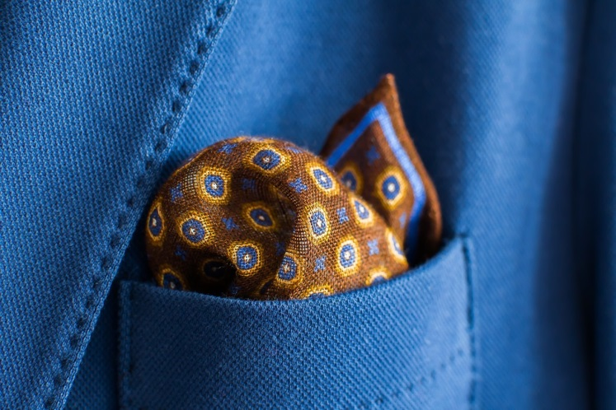

Slide 69
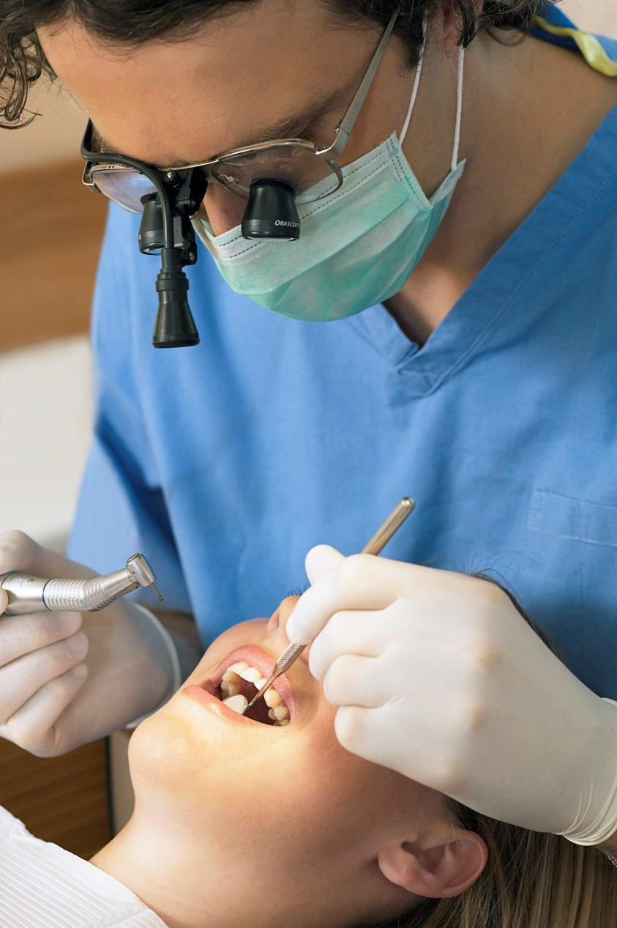

Slide 70
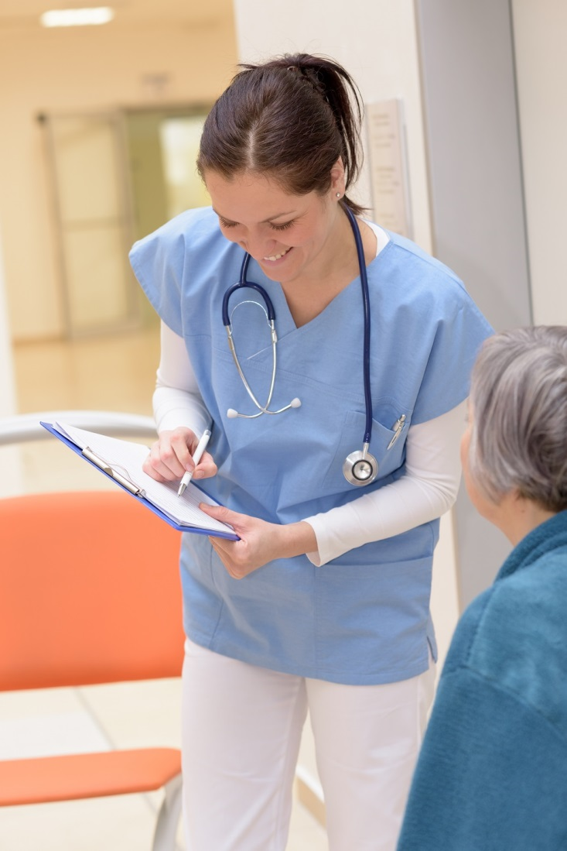
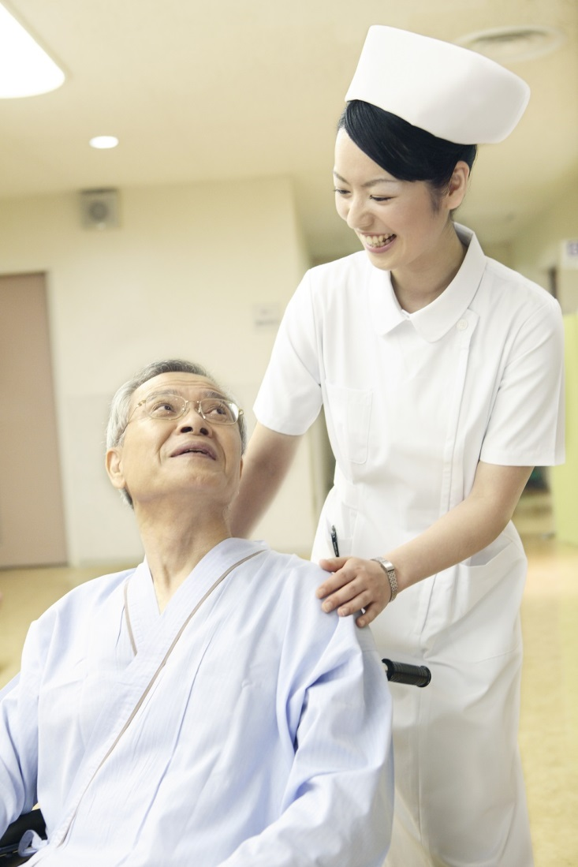

Slide 71
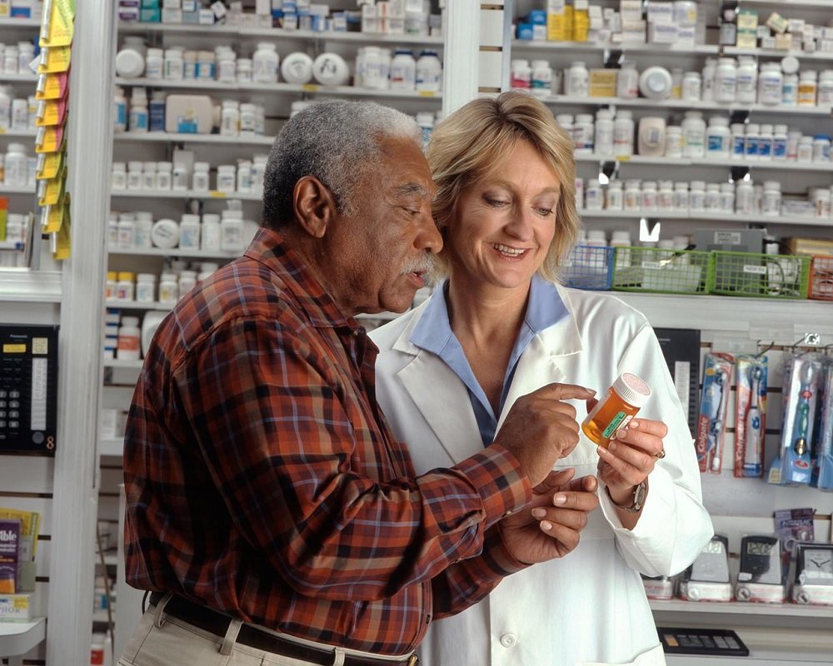

Slide 72
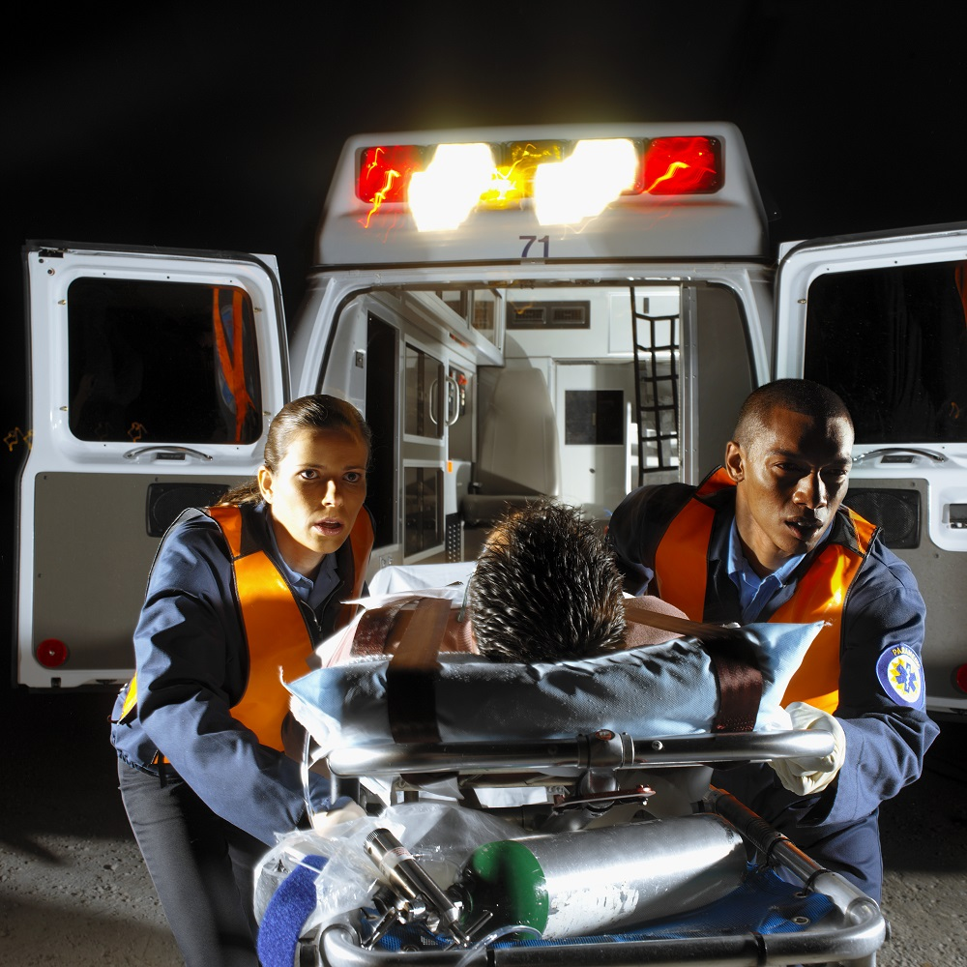

Slide 73
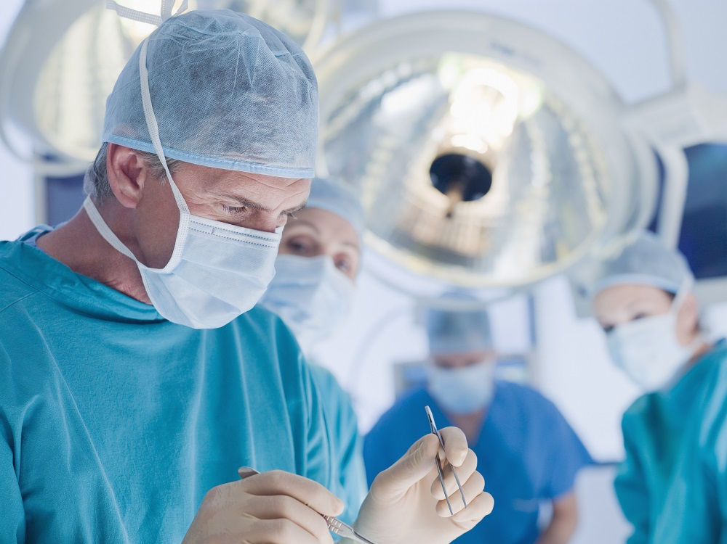

Slide 74
Nombre del programa
educativo musical fundado
por José A. Abreu.

Slide 75
Nombre de las
montañas planas con
paredes verticales.

Slide 76
blank

Slide 77
Abulcasis, Avenzoar, Averroes
fueron árabes famosos en
el campo de la _____.

Slide 78
El Parque Nacional Médanos
de Coro es un ___ con
dunas que está cerca de
unas playas hermosas.

Slide 79
Nombre del director de la
Orquesta Filarmónica de
Los Ángeles, California,
que participó en El Sistema.

Slide 80
Jeopardy
final
lugar

Slide 81
Nombre de la caída de agua
más alta del mundo;
tiene dos veces la altura
del Empire State Building.

Slide 82
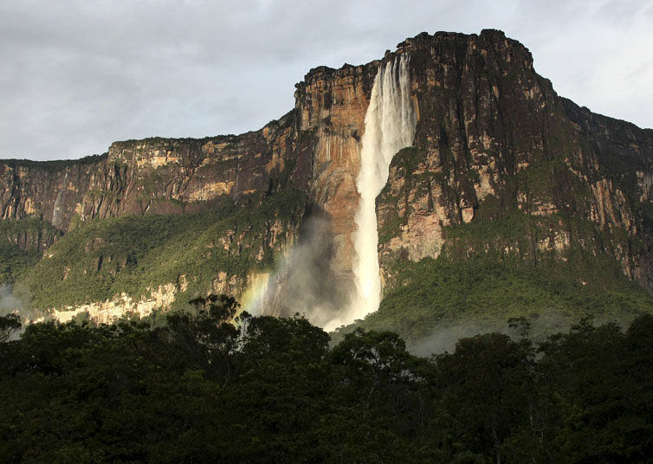
Salto
Ángel

